Slide 1
大阪の森・里・川・海について
参考資料４

Slide 2
大阪の森・里・川・海について
１．生物多様性ホットスポット
２．生物多様性保全上重要な里地里山
３．生物多様性の観点から重要度の高い湿地
４. 生物多様性の観点から重要度の高い海域
５．生物多様性関連施設
６．大阪の森・里・川・海まとめ

Slide 3
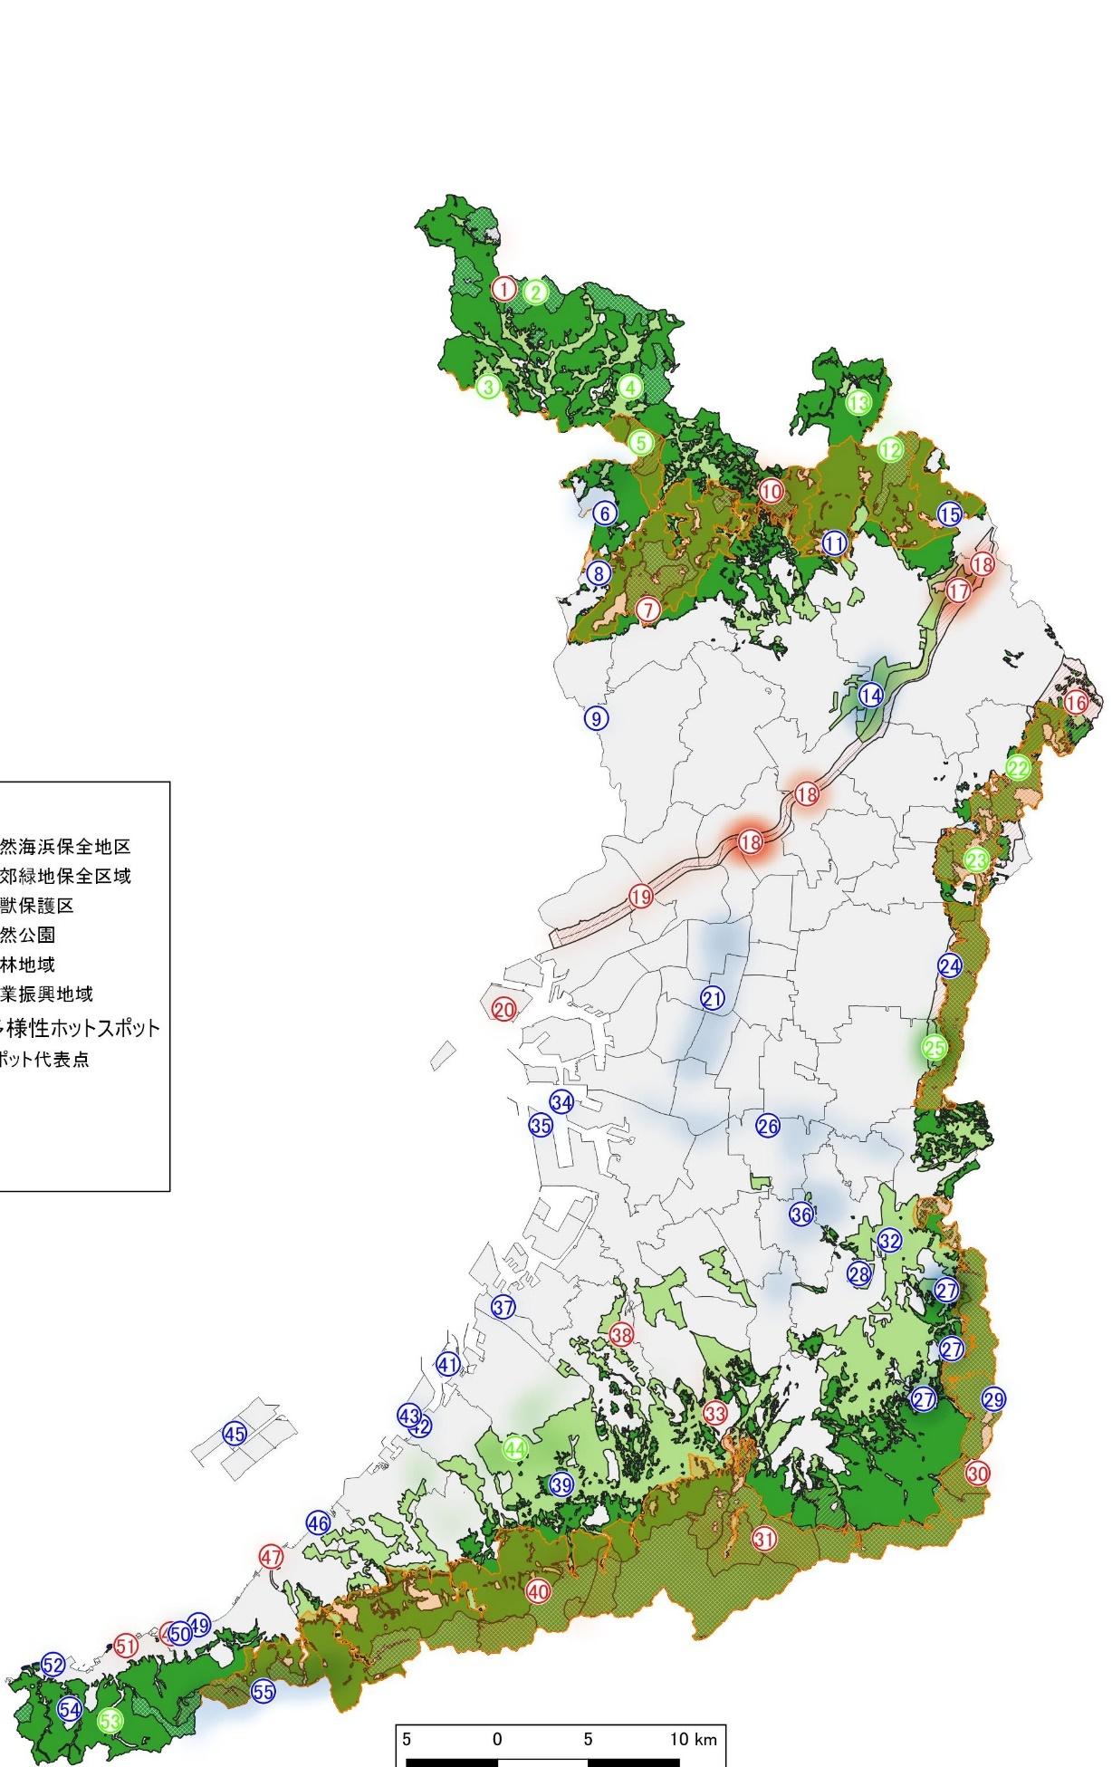
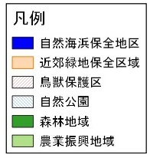
１．生物多様性ホットスポット
〇府において、希少な野生動植物が生息・生育し、種の多様性が高い地域を
生物多様性ホットスポットとして選定。（A～Cランク、計５５箇所）
Aランク
1 | 能勢町天王・上山辺 | 能勢町
7 | 箕面公園 | 箕面市
10 | 竜王山周辺（車作、忍頂寺、下音羽、清阪、長谷、銭原）・安威川上流部 | 茨木市
16 | 穂谷・尊延寺 | 枚方市
17 | 淀川鵜殿 | 高槻市
18 | 淀川ワンド群（城北・庭窪・楠葉など） | 大阪市・守口市・寝屋川市・枚方市・高槻市
19 | 淀川汽水域 | 大阪市
20 | 南港野鳥園・夢洲 | 大阪市
30 | 金剛山 | 千早赤阪村
31 | 天見、岩湧山、滝畑、槙尾山 | 河内長野市・和泉市
33 | 鉢ヶ峯寺、豊田、別所、金剛寺 | 堺市・河内長野市
38 | 信太山丘陵 | 和泉市
40 | 和泉葛城山 | 岸和田市・貝塚市・泉佐野市
 | （牛滝、塔原、蕎原、秬谷、馬場、犬鳴）
47 | 男里川河口 | 泉南市・阪南市
48 | 泉南地域の砂浜 | 阪南市・岬町
51 | 長松・小島海岸 | 岬町
Cランク
6 | 北摂の鉱山跡 | 能勢町・豊能町・池田市・箕面市
8 | 余野川中流部 | 池田市・箕面市
9 | 伊丹空港周辺 | 豊中市
11 | 摂津峡 | 高槻市
14 | 高槻市南部の水田群（柱本、三箇牧、西面、三島江、唐崎） | 高槻市
15 | 若山神社・尺代 | 島本町
21 | 上町台地 | 大阪市
24 | 枚岡公園 | 東大阪市
26 | 大和川堤防 | 大阪市・八尾市・松原市・ 藤井寺市
27 | 太子町・河南町の棚田群 | 太子町・河南町
28 | 美具久留御魂神社 | 富田林市
29 | 大和葛城山 | 千早赤阪村・河南町
32 | 石川周辺 | 南河内地域
34 | 堺２区埋立地 | 堺市
35 | 堺７－３区埋立地 | 堺市
36 | 堺東部ため池群 | 堺市・松原市・羽曳野市・大阪狭山市
37 | 大津川河口 | 泉大津市・忠岡町
39 | 意賀美神社・神於山 | 岸和田市
41 | 阪南２区埋立地 | 岸和田市
42 | 近木川河口 | 貝塚市
43 | 二色の浜 | 貝塚市
45 | 関空二期島周辺 | 泉佐野市・田尻町・泉南市
46 | 樫井川河口 | 泉南市
49 | 茶屋川河口 | 阪南市
50 | せんなん里海公園 | 阪南市・岬町
52 | 東川河口 | 岬町
54 | 多奈川（谷川、西畑、東畑） | 岬町
55 | 紀泉高原 | 泉南市・阪南市・岬町
Bランク
2 | 剣尾山 | 能勢町
3 | 三草山 | 能勢町
4 | 地黄湿地 | 能勢町
5 | 妙見山・初谷 | 豊能町・能勢町
12 | ポンポン山・本山寺 | 高槻市・島本町
13 | 旧樫田（中畑・二料・田能・出灰） | 高槻市
22 | 星田・交野 | 交野市
23 | 室池 | 四条畷市
25 | 八尾ため池群 | 八尾市・東大阪市
44 | 泉州ため池群 | 和泉市・岸和田市・貝塚市・熊取町・泉佐野市・泉南市
53 | 孝子 | 岬町

Slide 4
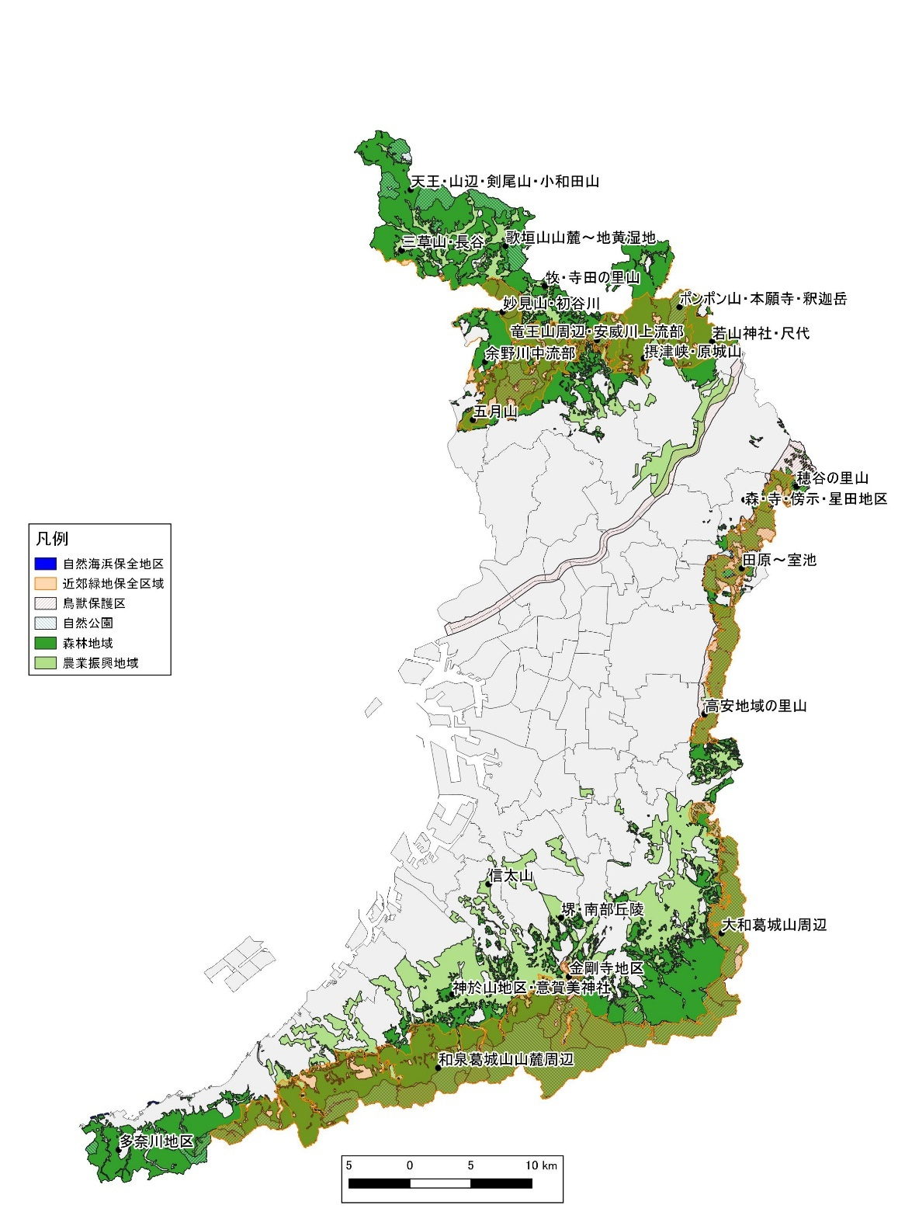
２．生物多様性保全上重要な里地里山
〇府内では22箇所が「生物多様性保全上重要な里地里山（※）」に選定されている。
※環境省では、さまざまな命を育む豊かな里地里山を、次世代に残していくべき自然環境の一つである
と位置づけ、「生物多様性保全上重要な里地里山」（全国で計500箇所）を選定。
■選定箇所リスト
No. | 選定地の所在地（市区町村） | 選定地の名称
1 | 堺市南区 | 堺・南部丘陵
2 | 岸和田市 | 神於山地区・意賀美神社
3 | 岸和田市、貝塚市、泉佐野市 | 和泉葛城山山麓周辺
4 | 池田市、箕面市 | 余野川中流部
5 | 池田市 | 五月山
6 | 高槻市、三島郡島本町 | ポンポン山・本山寺・釈迦岳
7 | 高槻市 | 摂津峡・原城山
8 | 枚方市 | 穂谷の里山
9 | 茨木市 | 竜王山周辺・安威川上流部
10 | 八尾市 | 高安地域の里山
11 | 河内長野市 | 金剛寺地区
12 | 和泉市 | 信太山
13 | 四條畷市 | 田原～室池
14 | 交野市 | 森・寺・傍示・星田地区
15 | 三島郡島本町 | 若山神社・尺代
16 | 豊能郡豊能町 | 牧・寺田の里山
17 | 豊能郡豊能町 | 妙見山・初谷川
18 | 豊能郡能勢町 | 天王・山辺・剣尾山・小和田山
19 | 豊能郡能勢町 | 三草山・長谷
20 | 豊能郡能勢町 | 歌垣山山麓～地黄湿地
21 | 泉南郡岬町 | 多奈川地区
22 | 南河内郡河南町、南河内郡千早赤阪村 | 大和葛城山周辺

Slide 5
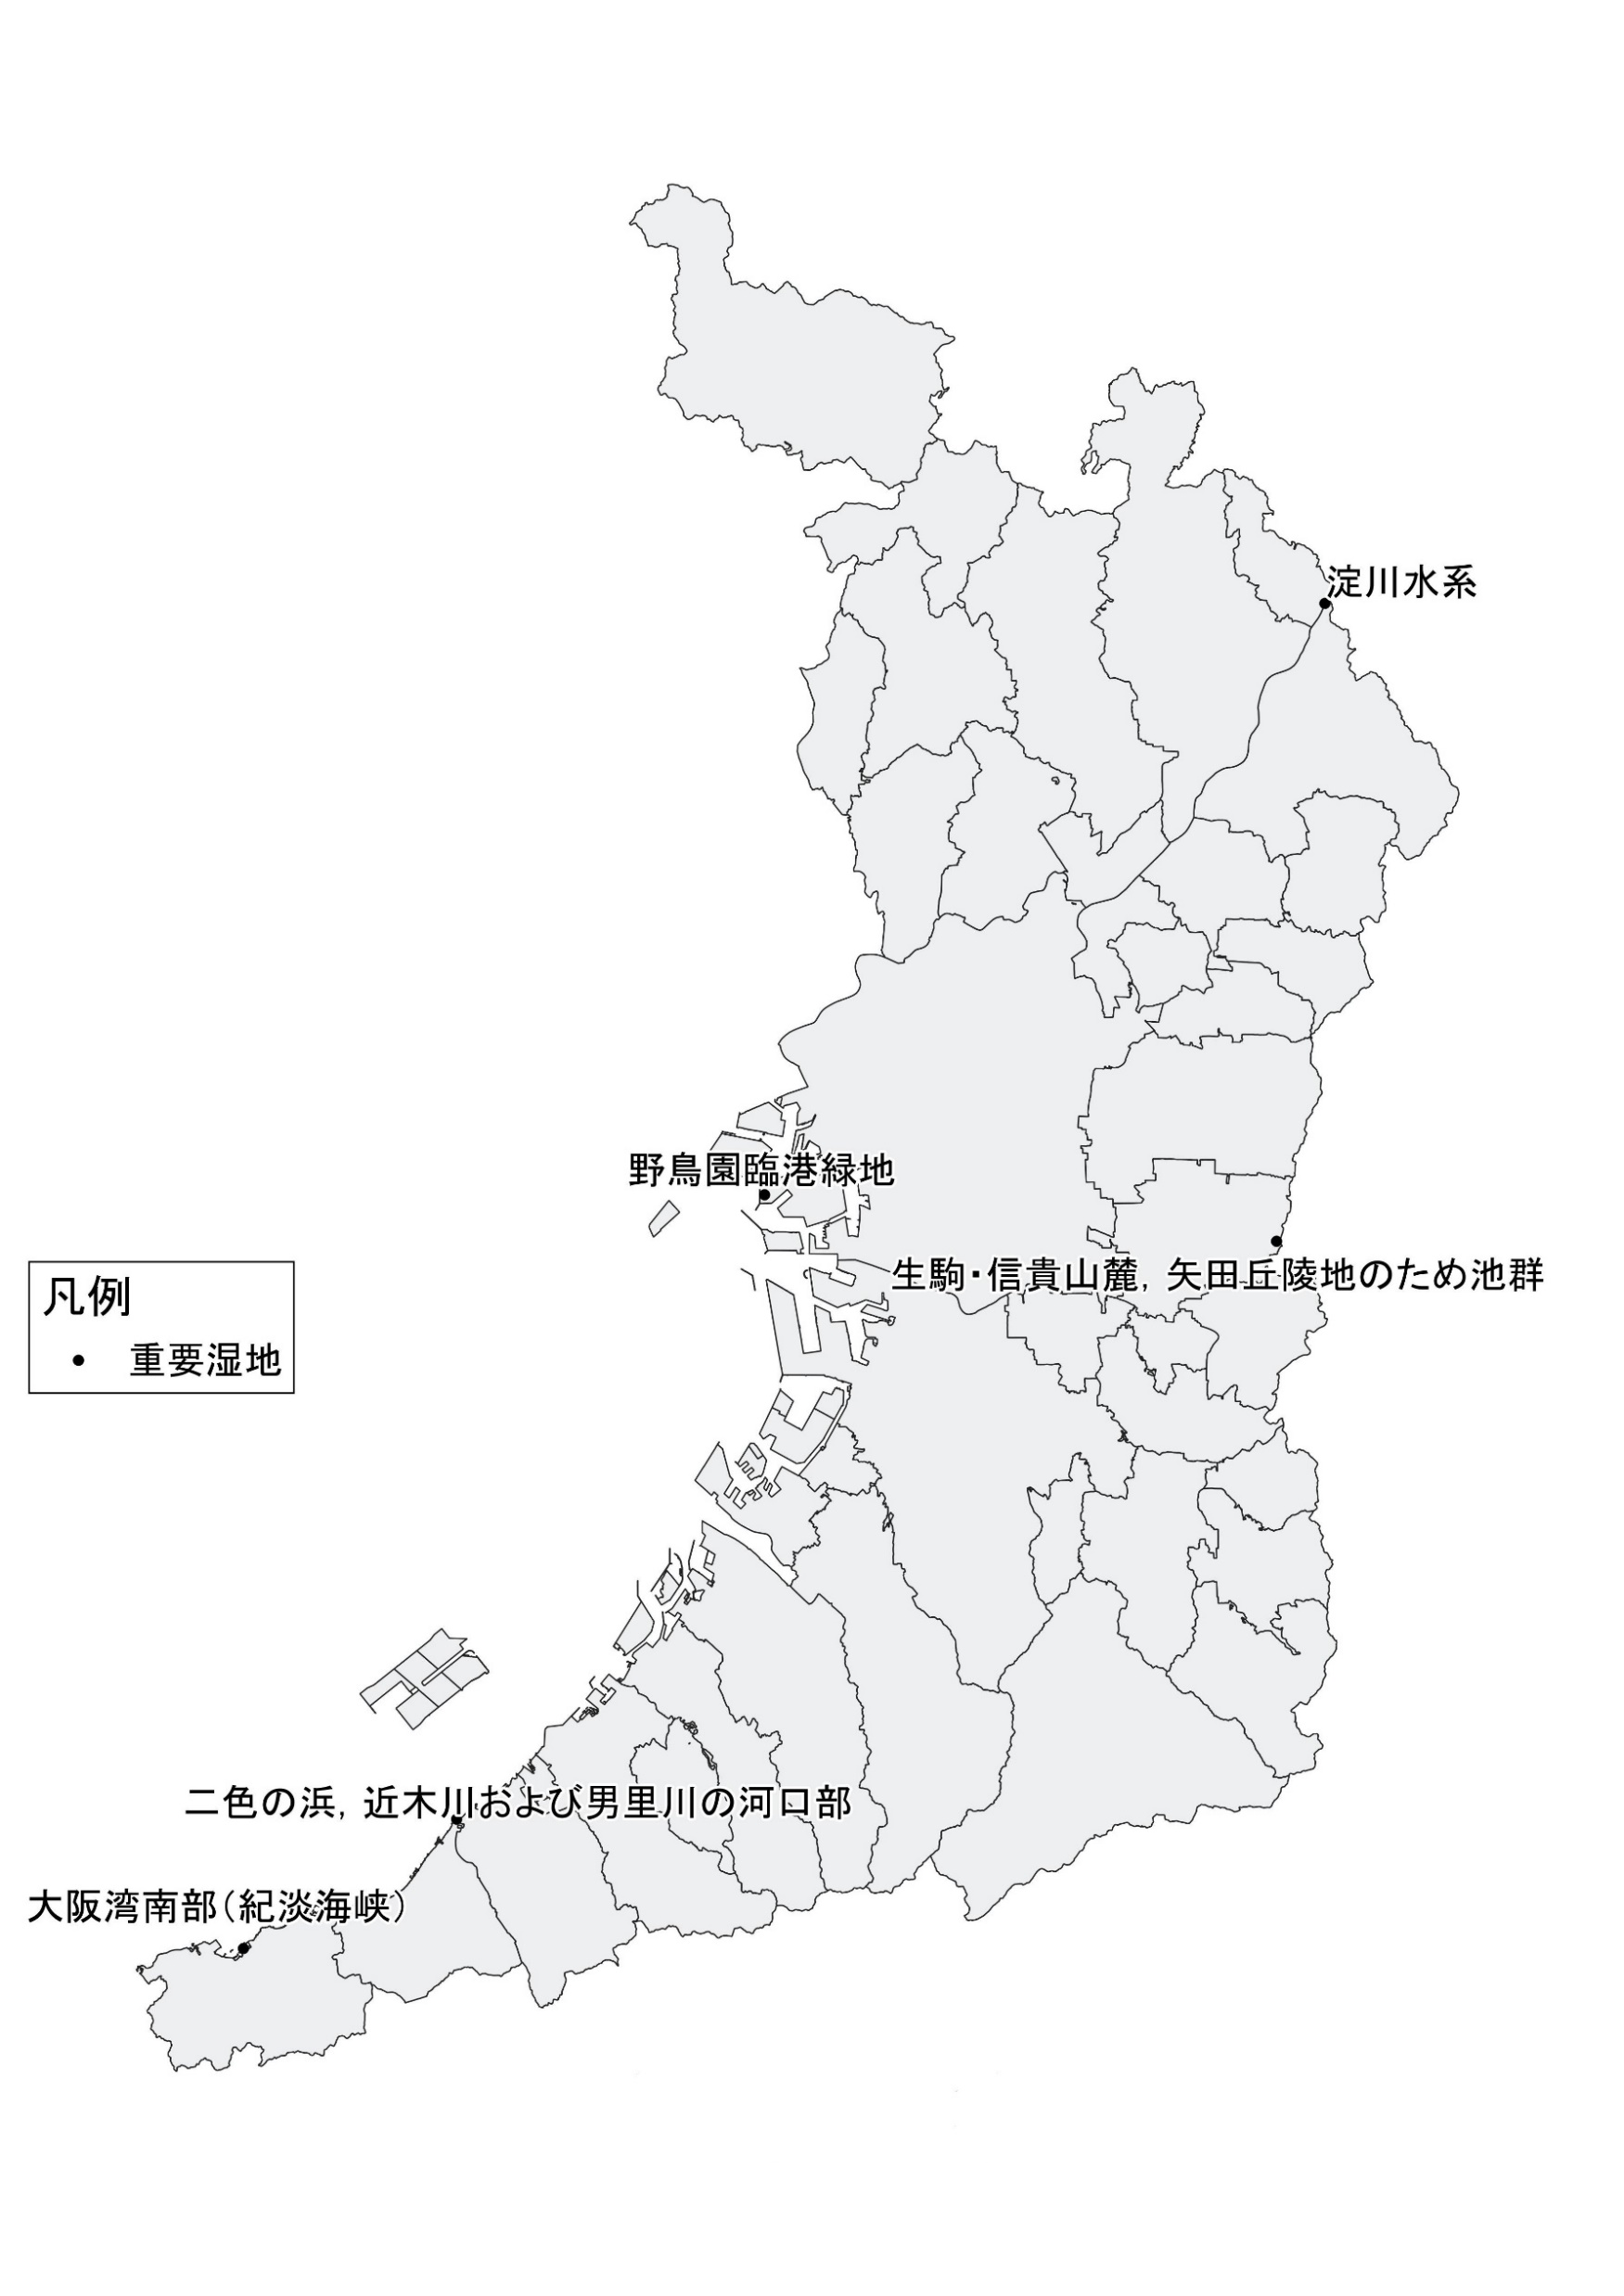
３．生物多様性の観点から重要度の高い湿地
〇府内では5箇所が「生物多様性保全上重要な湿地（※）」に選定されている。
※環境省では、湿原・干潟等の湿地の減少や劣化に対する国民的な関心の高まり、
ラムサール条約における湿地定義の広がりなどを受けて、ラムサール条約登録に向けた
礎とすることや生物多様性の観点から重要な湿地を保全することを目的に
「日本の重要湿地500」（全国で計500箇所）を選定。
■選定箇所リスト
No. | 市区町 | 湿地名
1 | 滋賀県大津市，京都府京都市，宇治市，城陽市，綴喜郡宇治田原町，久世郡久御山町，八幡市，長岡京市，乙訓郡大山崎町，三島郡島本町，大阪府枚方市，高槻市，摂津市，寝屋川市，守口市，大阪市 | 淀川水系
2 | 泉南郡岬町 | 大阪湾南部（紀淡海峡）
3 | 大阪市 | 野鳥園臨港緑地
4 | 貝塚市，泉南市，阪南市 | 二色の浜，近木川および男里川の河口部
5 | 大阪府八尾市，東大阪市，奈良県生駒市，奈良市，大和郡山市，生駒郡平群町・斑鳩町 | 生駒・信貴山麓，矢田丘陵地のため池群

Slide 6
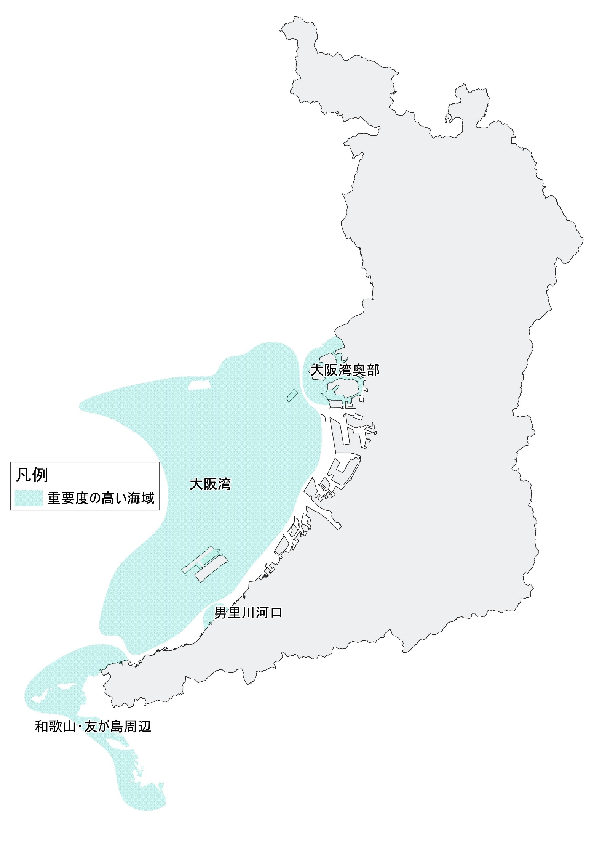
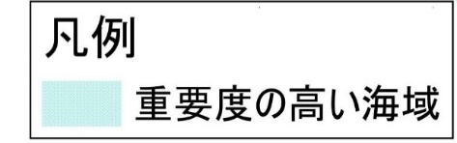
４．生物多様性の観点から重要度の高い海域
〇大阪湾周辺では4箇所が「生物多様性の観点から重要度の高い海域（※）」
に選定されている。
※環境省では、海洋の生物多様性の保全と持続可能な利用の推進に資することを目的に
「生物多様性の観点から重要度の高い海域」（沿岸域では270箇所、沖合表層域では
20箇所、沖合海底域では31箇所）を選定。
■選定箇所リスト
No. | 該当市区町村 | 名称 （いずれも沿岸域）
1 | 大阪府港区、此花区、住之江区、西淀川区、大正区、兵庫県尼崎市 | 大阪湾奥部
2 | 大阪府泉佐野市、泉南郡田尻町、兵庫県神戸市中央区 | 大阪湾
3 | 大阪府阪南市、泉南市 | 男里川河口
4 | 大阪府岬町、和歌山県和歌山市 | 和歌山・友が島周辺

Slide 7
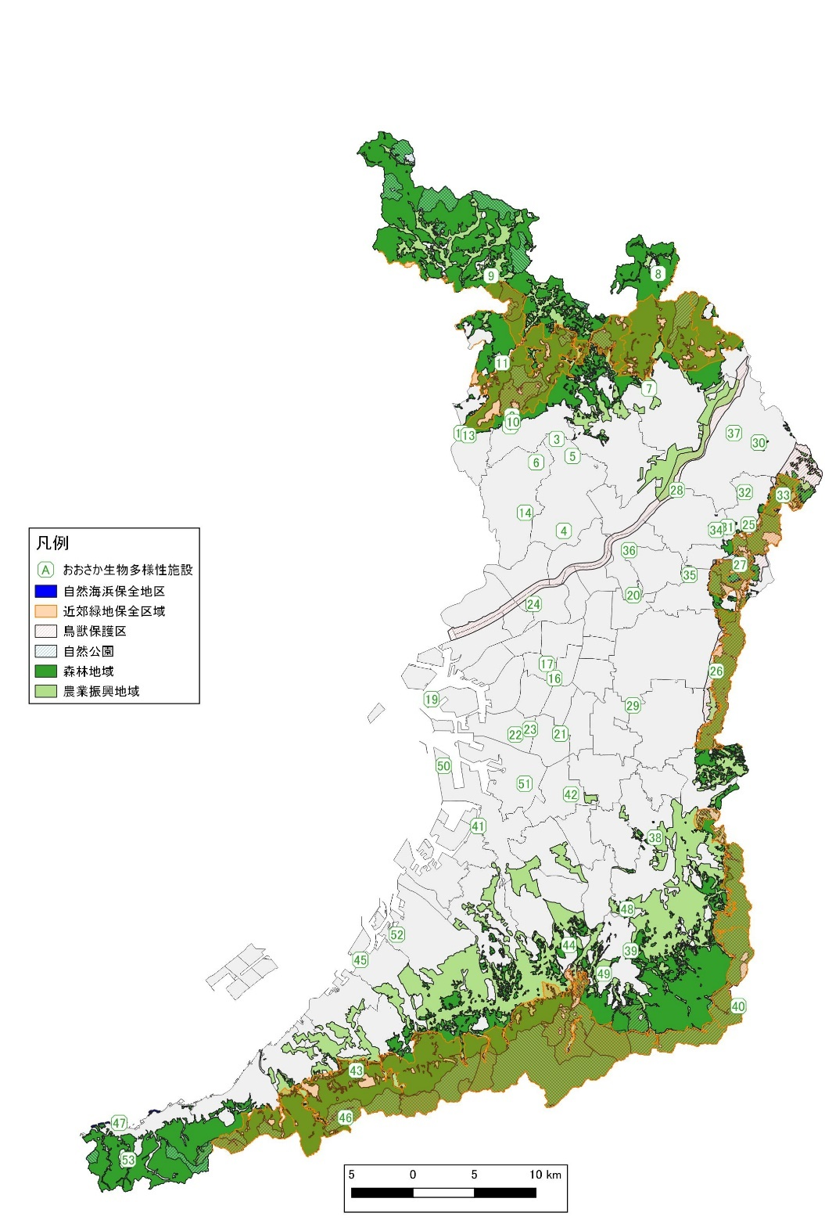
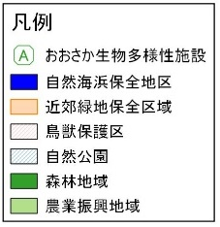
５．生物多様性関連施設
【府内の生物多様性関連施設一覧】
NO. | 施設名
1 | 明治の森箕面国定公園 箕面ビジターセンター
2 | 箕面公園昆虫館
3 | 吹田市自然体験交流センター （わくわくの郷）
4 | まちなか水族館 （吹田市役所本庁舎）
5 | 大阪府日本万国博覧会記念公園 自然観察学習館
6 | パナソニックホームズ（株） 「つながりのひろば」
7 | 高槻市立自然博物館 あくあぴあ芥川
8 | 高槻森林観光センター
9 | 能勢町けやき資料館
10 | 大阪府営箕面公園
11 | スノーピーク箕面自然館
12 | 池田市立五月山動物園
13 | 池田市緑のセンター
14 | 大阪府営服部緑地
15 | 大阪市立自然史博物館
16 | 天王寺動物園
17 | 南海電気鉄道(株) なんばパークス
18 | 環境活動推進施設 （なにわECOスクエア）
19 | 野鳥園臨港緑地 （大阪南港野鳥園）
20 | 咲くやこの花館
21 | 大阪市立長居植物園
22 | 大阪府営住之江公園
23 | 大阪府営住吉公園
24 | 積水ハウス（株） 「新・里山」
25 | 公立大学法人大阪市立大学理学部附属植物園
26 | 大阪府民の森 なるかわ園地
27 | 大阪府民の森 むろいけ園地 森の工作館
28 | 大阪府立環境農林水産総合研究所 生物多様性センター
29 | 大阪府営 久宝寺緑地
30 | 大阪府営山田池公園
NO. | 施設名
31 | 大阪府民の森ほしだ園地
32 | 大阪府民の森くろんど園地
33 | 交野市いきものふれあいの里
34 | 大阪府営 寝屋川公園
35 | 大阪府営深北緑地
36 | パナソニック（株）ライフソリューションズ社 「はんえいの広場」
37 | （株）小松製作所大阪工場 「コマツの里山」
38 | 大阪府立環境農林水産総合研究所
39 | 大阪府営 長野公園
40 | 大阪府民の森 ちはや園地 ちはや星と自然のミュージアム
41 | 大阪府営 浜寺公園
42 | 大阪府営 大泉緑地
43 | 大阪府営 泉佐野丘陵緑地
44 | 堺自然ふれあいの森
45 | 貝塚市立自然遊学館
46 | 紀泉わいわい村
47 | 大阪府立環境農林水産総合研究所 水産技術センター
48 | 大阪府営錦織公園
49 | 大阪府立花の文化園
50 | 堺第7-3区「共生の森づくり」
51 | 堺いきもの情報館（堺市環境共生課）
52 | きしわだ自然資料館
53 | 多奈川ビオトープ

Slide 8
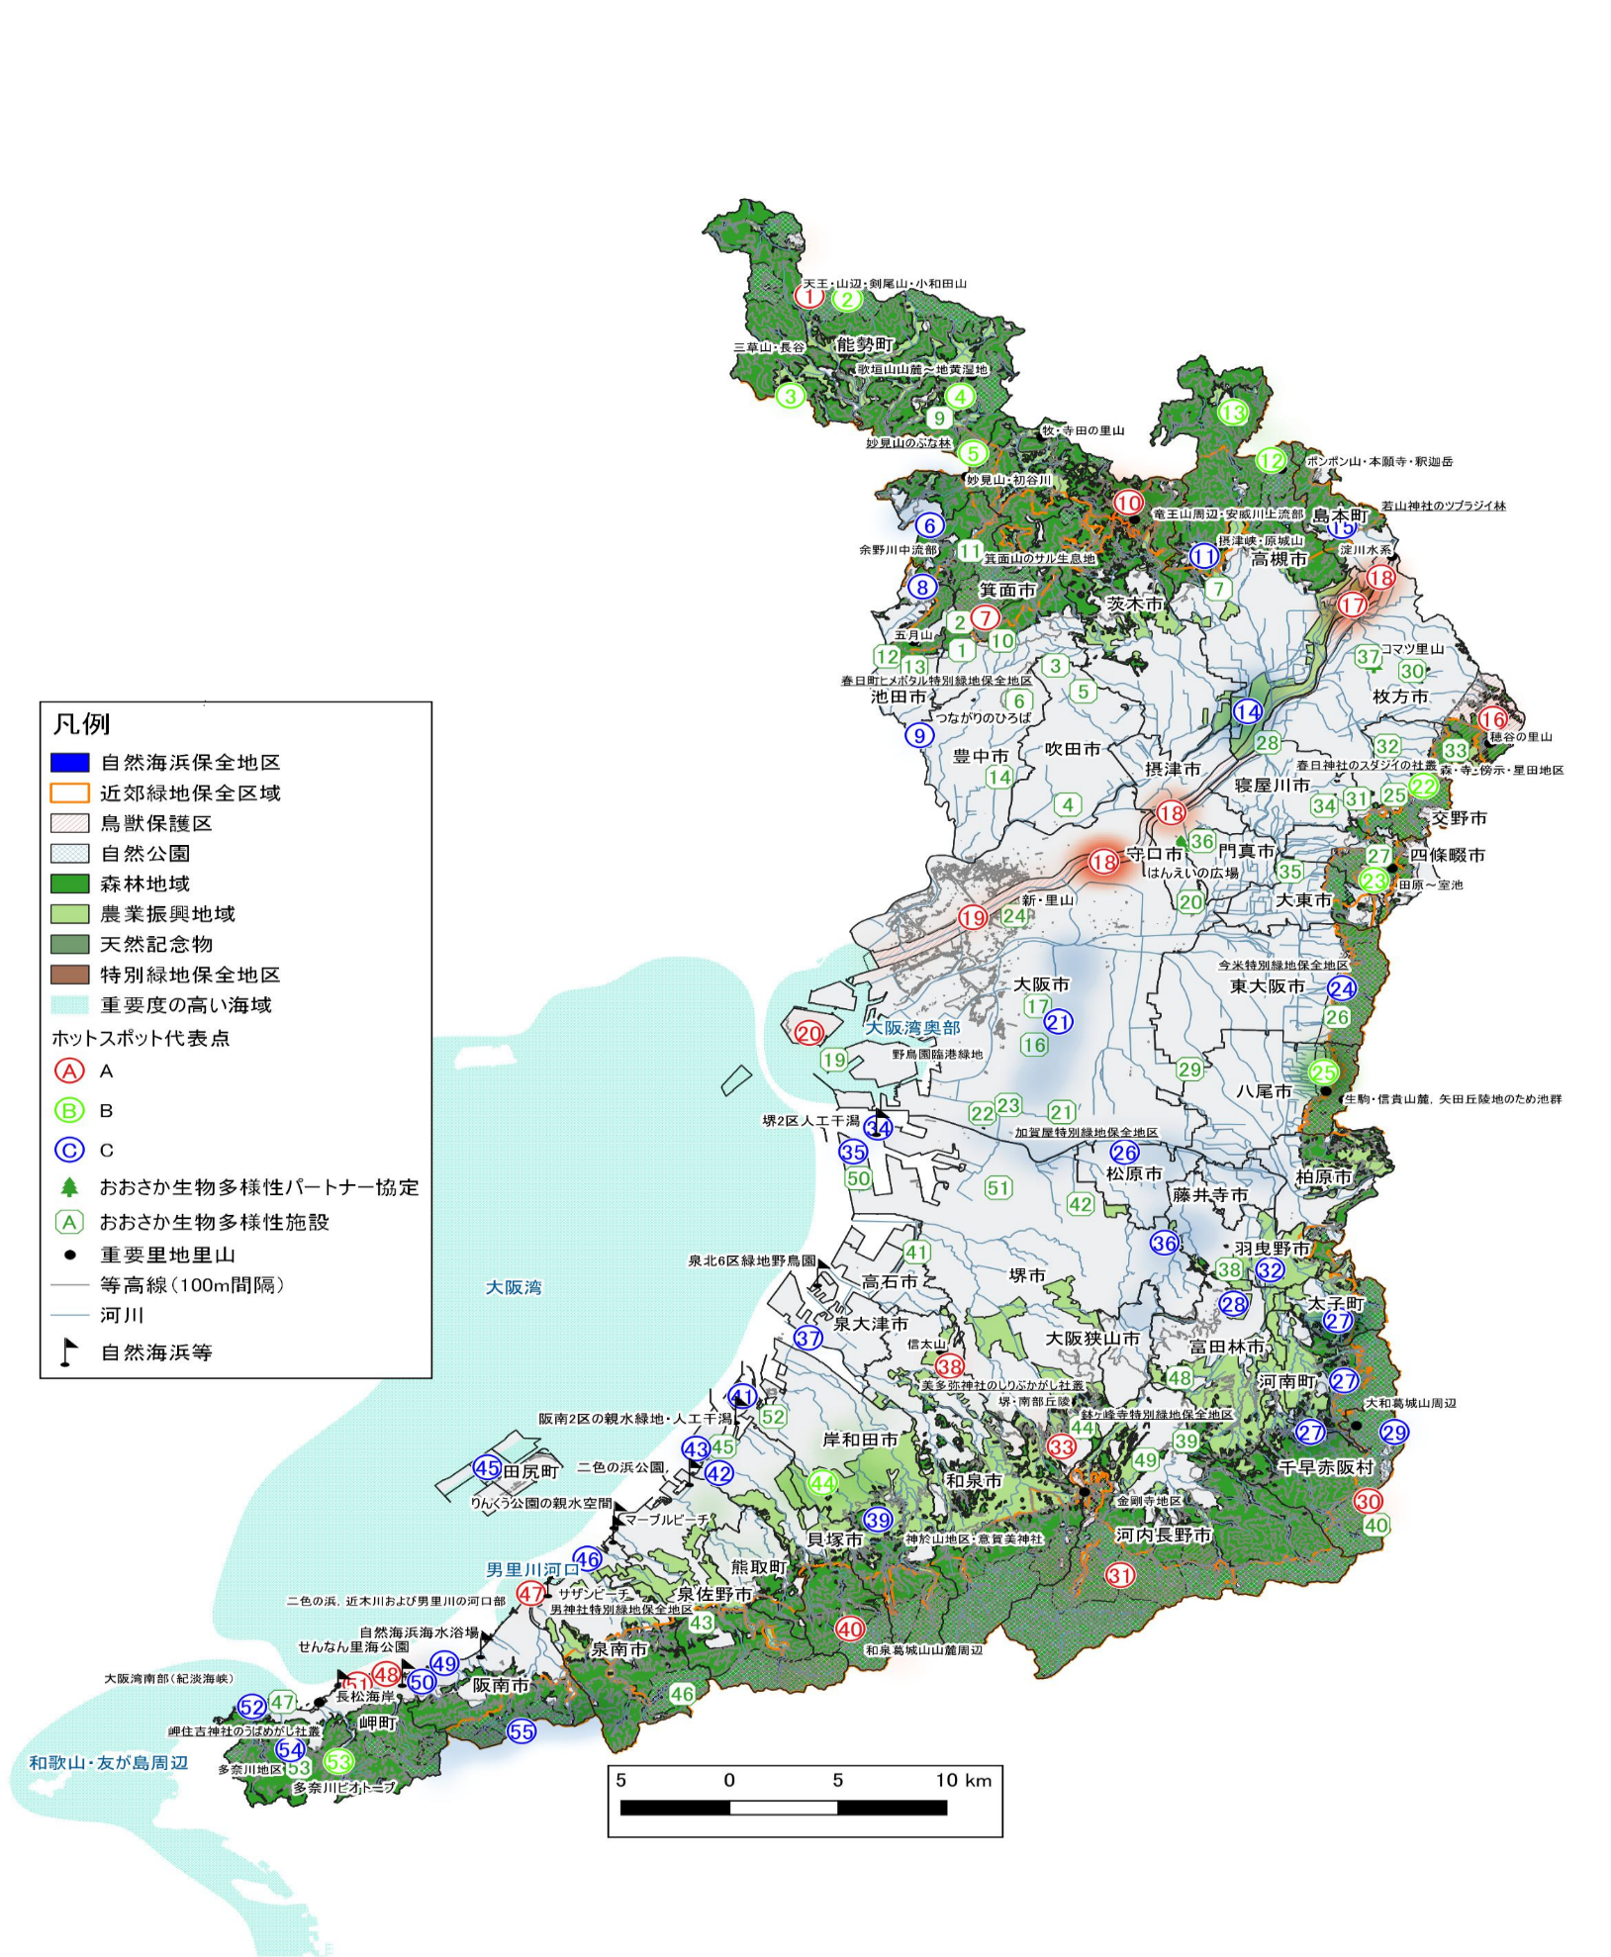
６．大阪の森・里・川・海まとめ
※（参考資料４別添）参照

